Slide 1

Base de données SQL
Initiation aux bases de données et aux requêtes

Slide 2
Sommaire
Les requêtes d’accès aux données
requête et jointure
La conception et la création d’une base de données
méthode Merise
L’insertion de données et la modification d’une base de données
CRUD
on va essayer

Slide 3
Qu’est ce qu’une base de données?
Une base de données est un espace de stockage structuré et optimisé:
capacité qui s’adapte
rapidité d’accès aux données
facilité d’utilisation
Et sécurité des données, une base de données peut facilement être dupliqué, exporté.

Slide 4
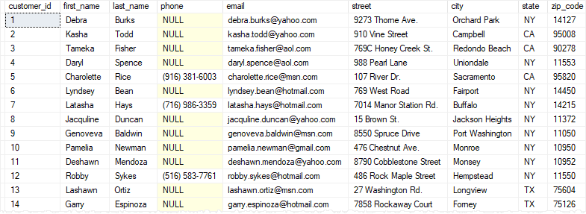
⺇ Ceci est une table!
Exemple d’une table
Une table est comme une feuille excel, c’est un tableau comprenant des colonnes (les variables) et des lignes (les valeurs de ces variables)
Certaines informations peuvent être redondantes (répétitives) et donc pourraient être stockées de manière différentes.

Slide 5

Les types de données
Pour optimiser le stockage il faut choisir le bon type!
A LIRE! En savoir plus

Slide 6
Taille
Une base de données peut facilement avoir des millions voir des milliards de ligne, il faut alors optimiser les données.

Slide 7
un octet par caractère!
Type | Nombre d'octets | Minimum | Maximum
TINYINT | 1 | -128 | 127
SMALLINT | 2 | -32768 | 32767
MEDIUMINT | 3 | -8388608 | 8388607
INT | 4 | -2147483648 | 2147483647
CHAR | 1
SQL Data Types for MySQL, SQL Server, and MS Access

Slide 8
Les plus utilisés
Type | Pourquoi
TINYINT | indice, petit choix
SMALLINT/MEDIUMINT/INT | Grand choix
VARCHAR | Adresse, adresse mail, nom, prénom etc…
BOOL | vrai/faux
FLOAT | Nombre à virgule comme les prix, taille etc…
TEXT | Pour les longs textes (blog)
SQL Data Types for MySQL, SQL Server, and MS Access

Slide 9
Requête
SQL
Pour accéder aux données nous devons faire une requête à la base de données. Ceci est une forme de codage, nous utiliserons le langage SQL.
Je voudrais avoir la liste de tous les produits de la table du magasin
Les commandes de base

Slide 10
SELECT
FROM
AS
WHERE
GROUP BY
AND
LIMIT
😱
SÉLECTIONNER DEPUIS COMME OÙ GROUPER PAR ET LIMITÉ À

Slide 11
Exemple
Table “client” :
identifiant | prenom | nom | ville
1 | Pierre | Dupond | Paris
2 | Sabrina | Durand | Nantes
3 | Julien | Martin | Lyon
4 | David | Bernard | Marseille
5 | Marie | Leroy | Grenoble
SELECT ville FROM client
SELECT prenom, nom FROM client
ville
Paris
Nantes
Lyon
Marseille
Grenoble
prenom | nom
Pierre | Dupond
Sabrina | Durand
Julien | Martin
David | Bernard
Marie | Leroy

Slide 12
SELECT
FROM
AS
WHERE
GROUP BY
AND
LIMIT
😊
SÉLECTIONNER DEPUIS COMME OÙ GROUPER PAR ET LIMITÉ À

Slide 13
Puis Jouez
SELECT country, AVG(age) FROM Customers GROUP BY country;
AVG: average = moyenne
Exercise v3.0 (<Join)
ICI

Slide 14
Essayez d’
Veilles technologiques (1 seul docs)
Afficher tous les prénoms
Afficher tous les noms pour le pays UK (where)
Afficher l'âge des gens qui vivent aux USA et dont le prénom est robert (and)
Afficher combien il y a de moniteur dans la table orders
Afficher le nombre de client (COUNT())
Afficher l'âge moyen des clients (AVG())
😡
Méthode Merise (MCD/MLD/MPD) (CDP+autres)
Schéma en étoile et schéma en flocon de neige (2 personnes)
CRUD (1 personne)

Slide 15
Présentation
Présentation par groupe

Slide 16
Jointures
Afin d’économiser de la place on va créer plusieurs tables pour stocker les informations “lourdes” et répétitives une bonne fois pour toute.
On remplace l’information “lourde” de la table principale par l’indice (int) dans la seconde table.
Pour économiser des données

Slide 17
Exemple
Table d’origine
Table utilisateur
Double table
Table utilisateur Table Pays
ID | Nom | Pays
1 | John | usa
2 | Mike | usa
3 | François | fr
ID | Nom | Pays_ID
1 | John | 0
2 | Mike | 0
3 | François | 1
Pays_ID | Pays
0 | usa
1 | fr
3 chaînes de caractères
1 entier
2 chaîne de caractère

Slide 18
Notion de clé primaire et clé étrangère
Les clés sont essentielles afin de retrouver les liens entre les tables
 | type | clé
ID | int | primaire
Nom | varchar
Pays_ID | int | étrangère
ID | Nom | Pays_ID
1 | John | 0
2 | Mike | 0
3 | François | 1
Pays_ID | Pays
0 | usa
1 | fr
 | type | clé
Pays_ID | int | primaire
Pays | varchar

Slide 19
Les alias
user
Quand on a le même nom sur plusieurs table
SELECT Pays_ID FROM user
SELECT Pays_ID FROM pays
on peut changer leur nom avec un alias AS:
SELECT Pays_ID AS U_P_ID FROM user
SELECT Pays_ID AS P_P_ID FROM pays
on peut aussi, et c’est important pour la suite, donner un alias AS à la table:
SELECT U.Pays_ID FROM user AS U SELECT U.Pays_ID FROM user U
Pays_ID
0
0
1
ID | Nom | Pays_ID
1 | John | 0
2 | Mike | 0
3 | François | 1
U_P_ID
0
0
1
Pays_ID | Pays
0 | usa
1 | fr
pays
AS peut être remplacé par un espace

Slide 20
Jouez (encore)
SELECT country, AVG(age) FROM Customers GROUP BY country;
AVG: average = moyenne
ICI

Slide 21
Essayez d’
Afficher tous les first_name en nommant le champ prénoms prénoms
Afficher tous les last_name pour le pays UK en nommant la table client
jouer et me montrer le résultat
SELECT C.first_name, O.item FROM Customers C JOIN Orders O ON C.customer_id = O.customer_id where C.first_name = "John" AND C.last_name="Reinhardt";

Slide 22
SELECT
FROM
AS JOIN ON/USING
WHERE
😊
SÉLECTIONNER DEPUIS COMME JOINDRE SUR OÙ

Slide 23
Mais comment retrouver toutes les données?
utilisateur Pays
ID | Nom | Pays
1 | John | 0
2 | Mike | 0
3 | François | 1
ID | Pays
0 | usa
1 | fr
SELECT U.ID, U.Nom, P.Pays FROM utilisateur AS U JOIN Pays AS P ON U.Pays=P.ID
ID | Nom | Pays
1 | John | usa
2 | Mike | usa
3 | François | fr

Slide 24
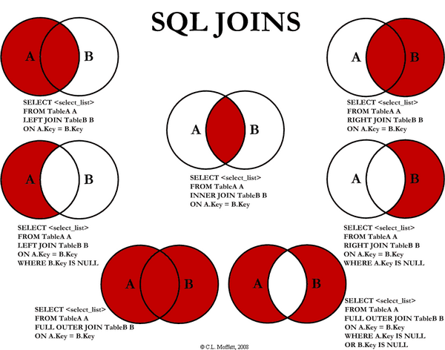

Slide 25
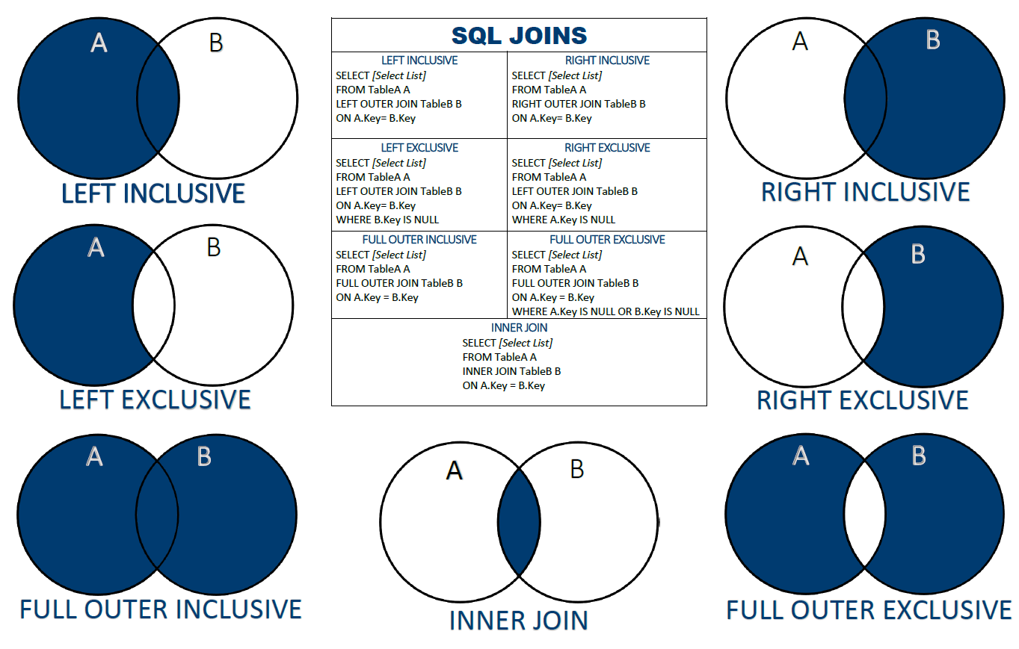
Pourquoi? 😡😠
Exercices
https://www.programiz.com/sql/online-compiler/

Slide 26
On passe aux choses sérieuses!
😈😈😈
et ça va faire mal!

Slide 27
VEILLE ICI

Slide 28

Installer
Download MySQL Installer
😅
Installer mysql server et définir le password root à root
Installer mysql Workbench
MySQL Workbench

Slide 29
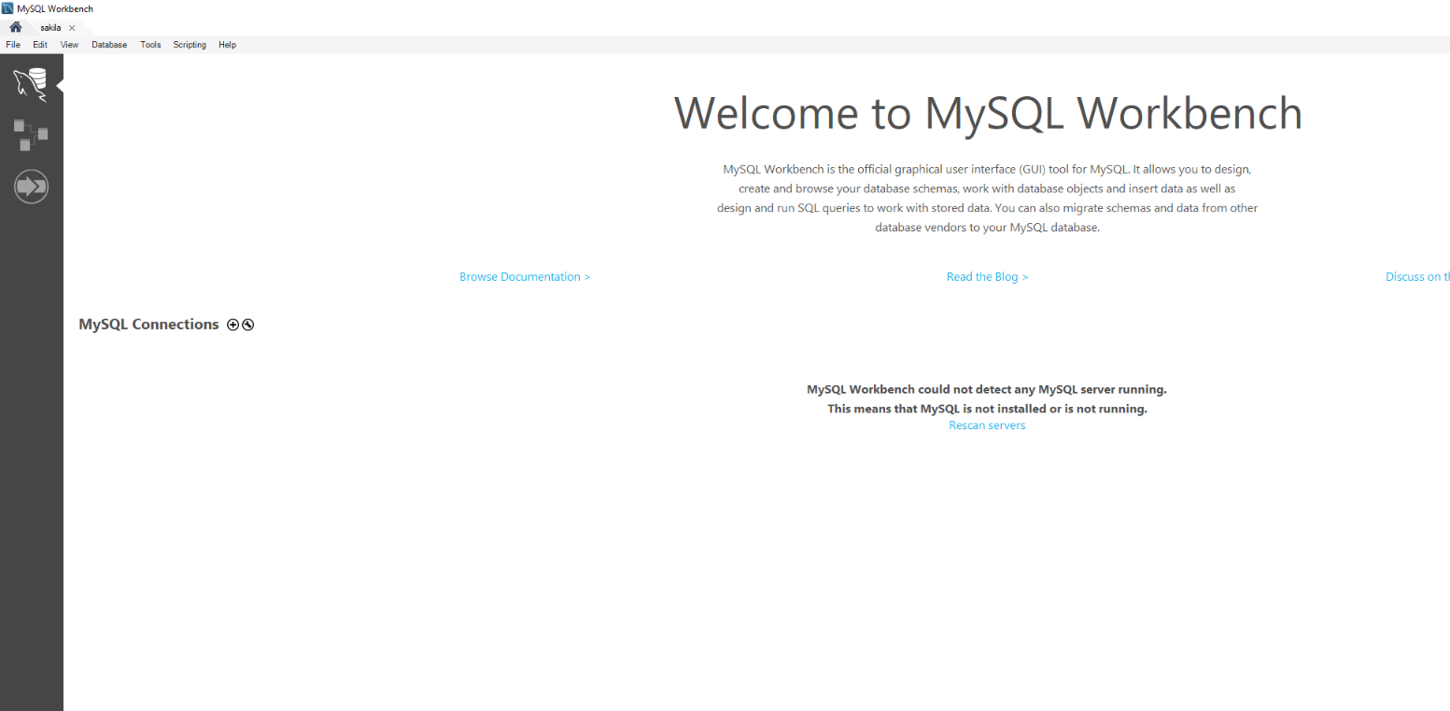
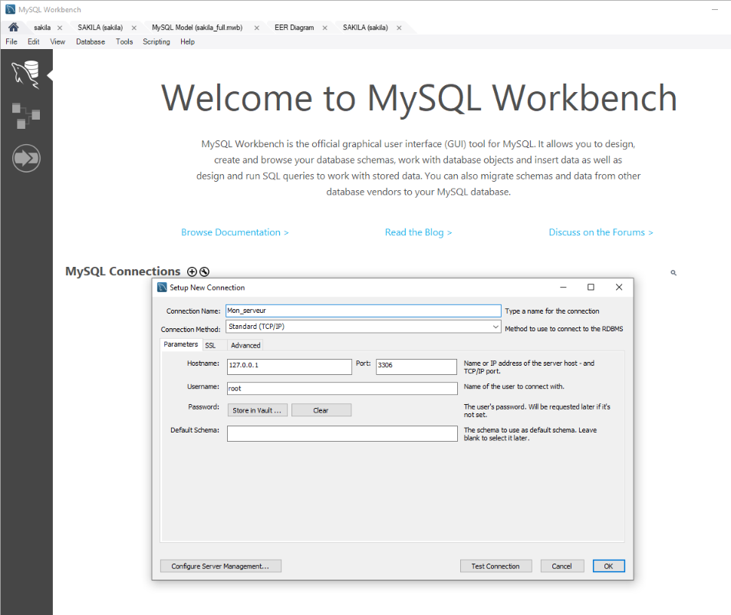
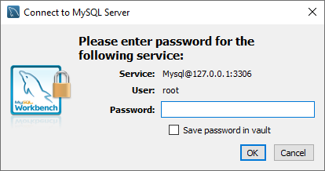
Se connecter au serveur de base de données
Cliquer sur ok Entrer le mot de passe root

Slide 30
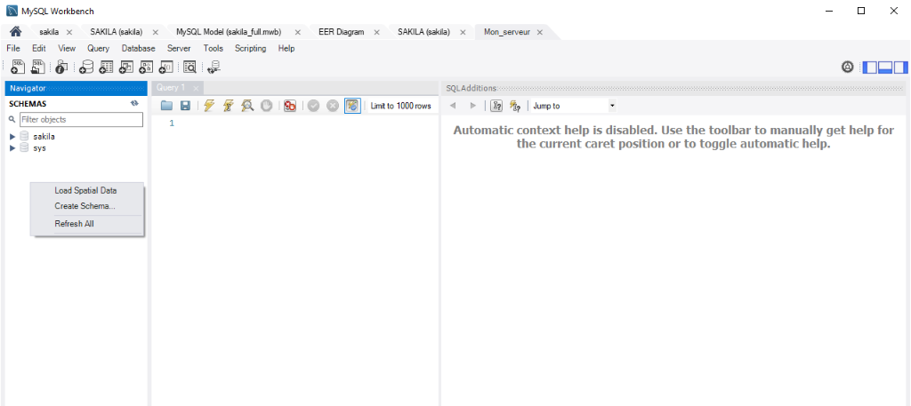
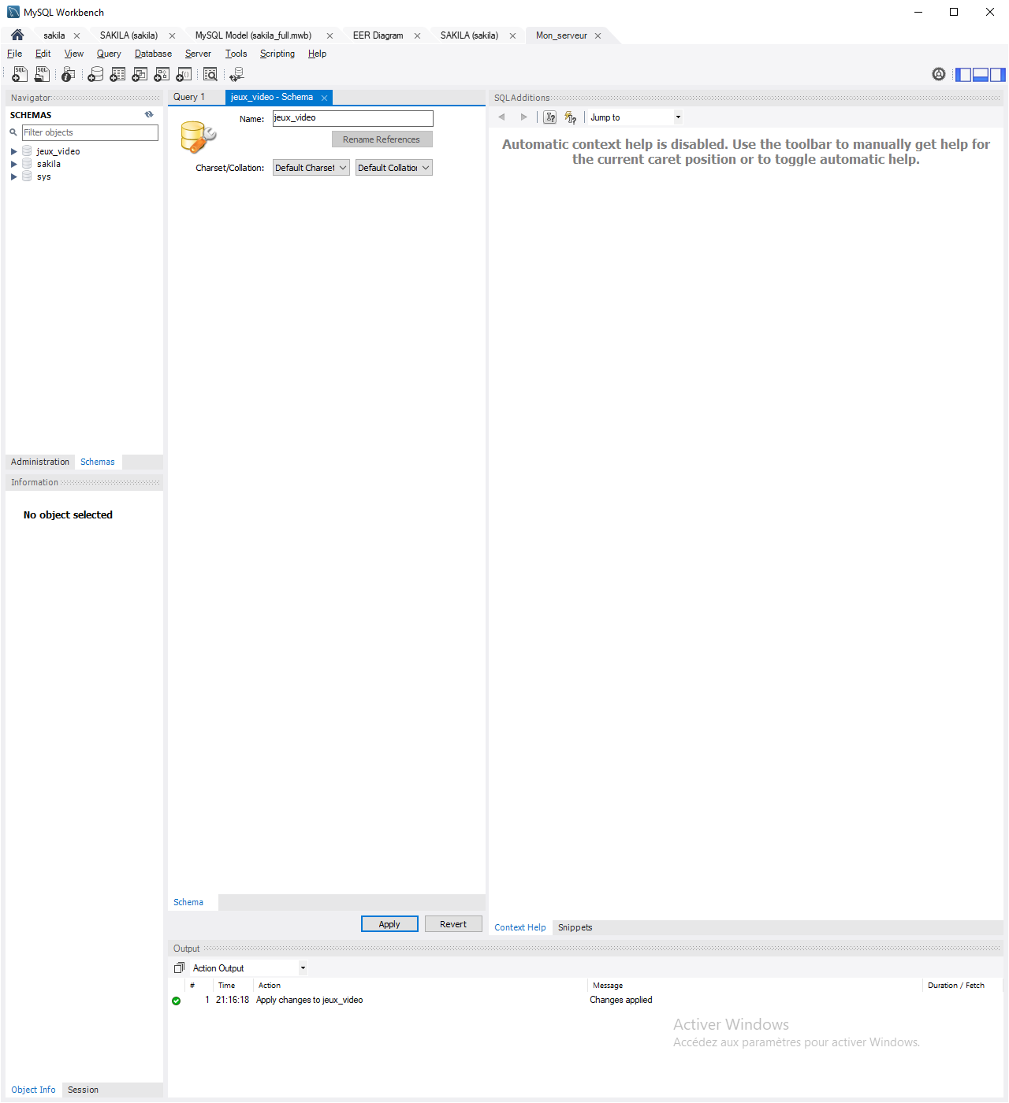
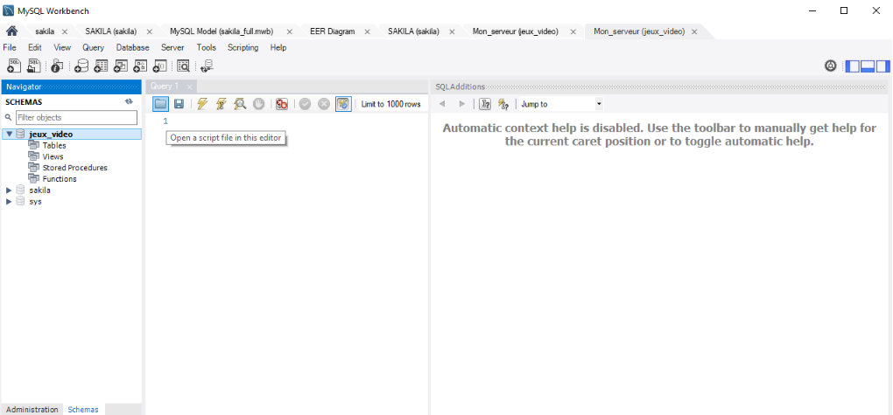
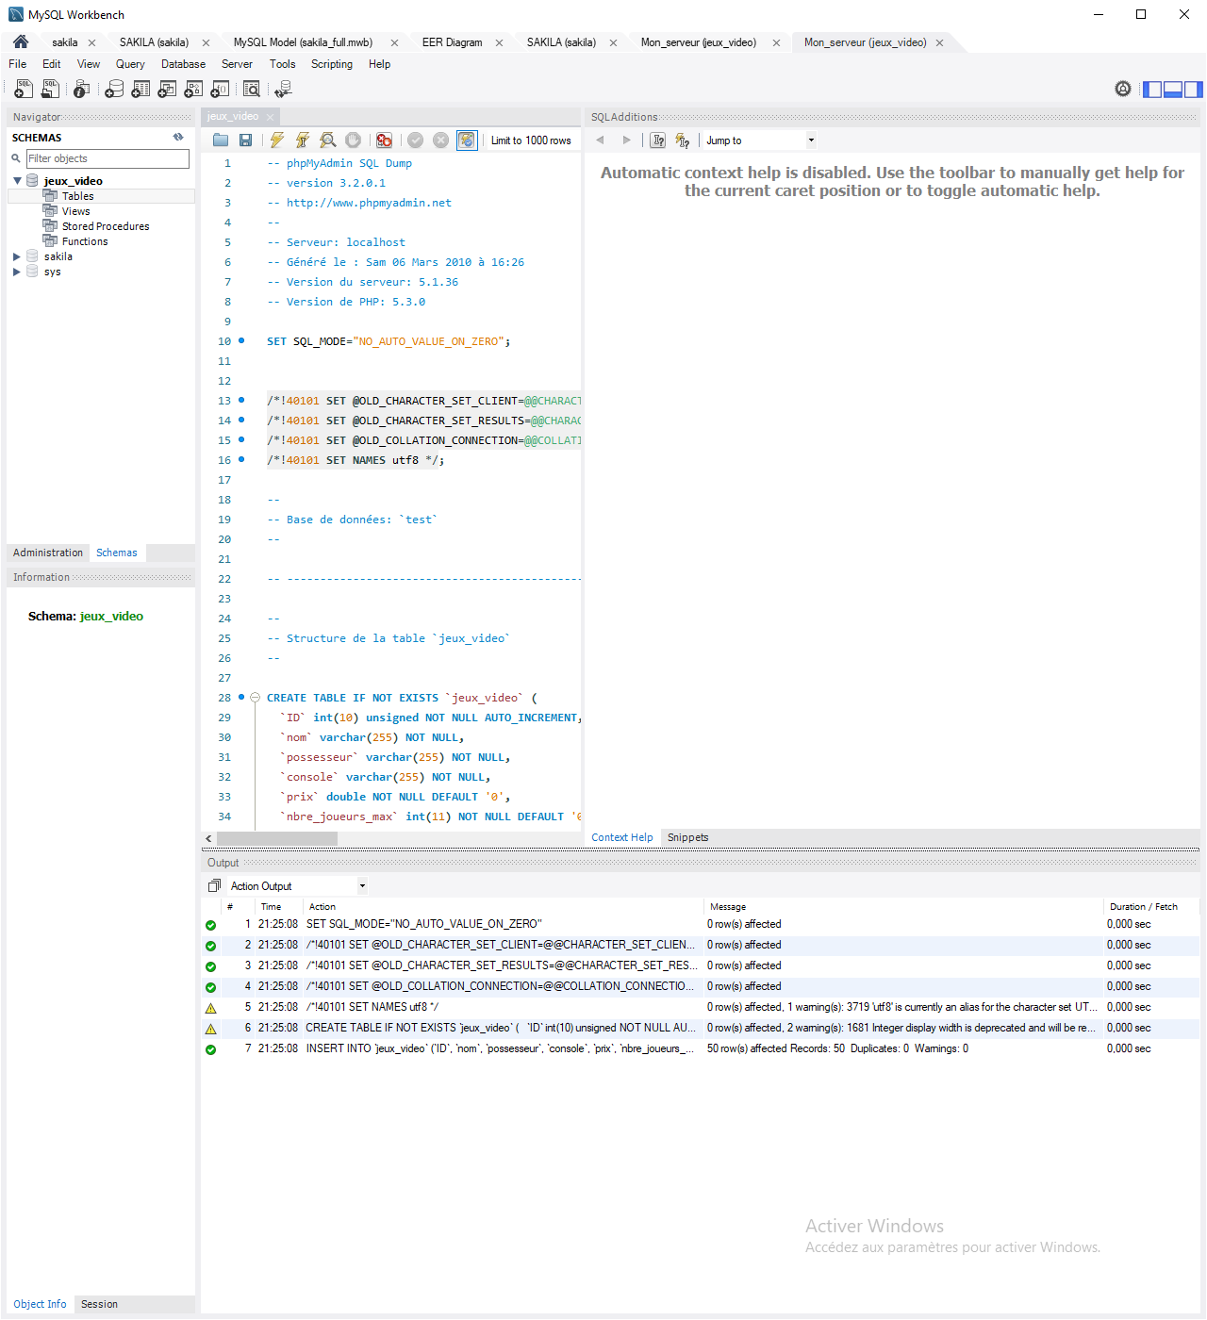
Créer un nouveau schéma:
jeux_video
Open a script et choisissez:
jeux_video.sql
jeux_video.sql

Slide 31
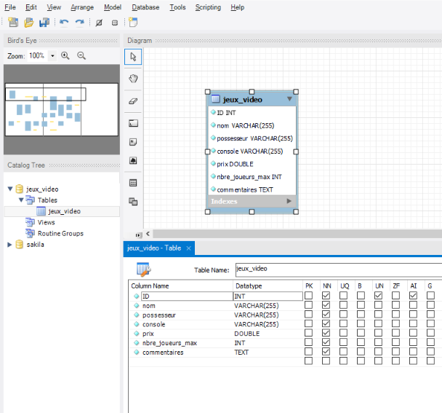
Pour voir le schéma:
database → reverse Engineer
Afficher tous les possesseur une fois
Afficher tous les jeux qui ont un prix inférieur à 10
Afficher le prix minimum, moyens et maximum des jeux
Afficher le prix minimum et maximum des jeux et donner leurs noms
Requêtes imbriquées

Slide 32
Requêtes imbriquées
Souvent pour pouvoir arriver à ce que l’on veut faire on devra utiliser des requêtes imbriquées car on est limité par la puissance du langage
des requêtes dans des requêtes

Slide 33
Requêtes imbriquées
SELECT item_1 FROM table WHERE item_2 = (Deuxième requête)
SELECT item_1 FROM table WHERE item_2 = (SELECT MIN(item_2) FROM table)

Slide 34
Requêtes imbriquées
SELECT item_1 FROM table WHERE item_2 = (Deuxième requête)
SELECT item_1 FROM table WHERE item_2 = (SELECT MIN(item_2) FROM table)
Afficher le prix minimum et maximum des jeux et donner leurs noms
SELECT nom, prix FROM jeux_video WHERE prix = ( SELECT MIN(prix) FROM jeux_video) OR prix = ( SELECT MAX(prix) FROM jeux_video)

Slide 35

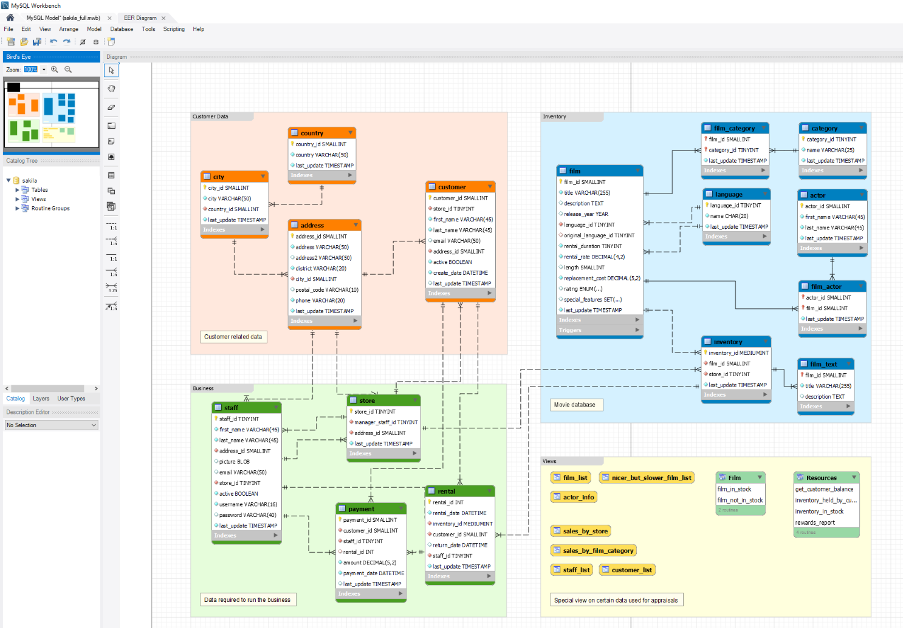
Pour voir le schéma uniquement
Cliquer sur ok Entrer le mot de passe root
Se connecter au serveur de base de données

Slide 36
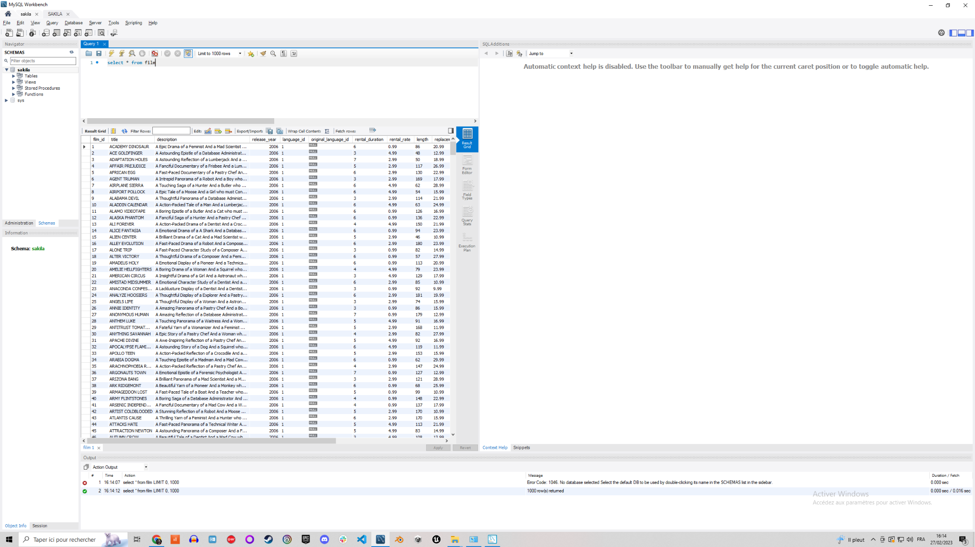
Choisir le schéma sakila
Faites vos requêtes!!

Slide 37
Veilles techno
Idée est de fournir un cookbook (Document et non des slides) des fonctions disponibles pour les requêtes SQL avec un ou plusieurs exemples d’application sur base de données SAKILA.
Il me faut 1 chef de projet, 1 cuisinier pour le cookbook. Le reste aux travails

Slide 38
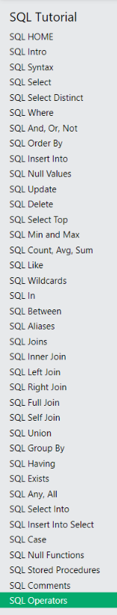
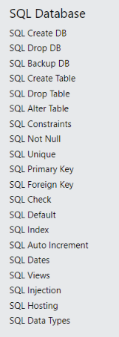

Slide 39
Exercices
Notions de base en SQL - Cours - COLIBRI Strasbourg – Cours Libres Interactifs
exercices sur la base de données SAKILA
Exercise v3.0 (JOIN<x<Database)

Slide 40
REQUETES
Exo corrigés Sakila Queries Exercise
from actor join film_actor using (actor_id)
Dans la table actor :
compter le nombre d’acteur ayant le même nom de famille
donner l’actor_id pour une actrice ou un acteur choisi
Jointure actor et film_actor:
trouver tous les films_id pour une actrice ou un acteur choisi
Double jointure actor, film_actor et film
trouver tous les titres de film pour une actrice ou un acteur choisi
select f.title from film f where f.film_id in (select fa.film_id from film_actor fa join actor a on a.actor_id=fa.actor_id where a.first_name="ED")

Slide 41
REQUETES
Choisir un film et:
donner le nombre de fois que ce film a été loué
l’address_id des vidéo clubs où se film a été loué, afficher les valeurs uniques
le nom et le prénom de toutes les personnes ayant loué ce film (uniques)
select distinct C.first_name, C.last_name from customer as C join rental as R on C.customer_id = R.customer_id where R.inventory_id in (select inventory_id from inventory where film_id = (select film_id from film where title = 'ACADEMY DINOSAUR'))

Slide 42
Battle Royal
Chaque groupe va proposer un exercice pour chaque autre groupe et vous devrez les résoudres
4 Ilots = 4 équipes

Slide 43
vos requêtes ici

Slide 44
Les miennes

Slide 45
-- Trouvez tous les acteurs dont le nom de famille contient les lettres LI avec noms et prénoms ordonnés
select first_name, last_name from actor where last_name like '%LI%' order by last_name, first_name
-- Ce qu’a dépensé chaque client en concaténant les noms et prénoms des clients
select concat(c.first_name,' ',c.last_name) as 'Nom client', sum(p.amount) as 'Total payé' from payment as p join customer as c on p.customer_id = c.customer_id group by p.customer_id;
-- Pour connaître les acteurs qui ont joué dans au moins un film, on pourra écrire
SELECT * FROM actor AS ac WHERE EXISTS (SELECT * FROM film_actor as fa WHERE fa.actor_id = ac.actor_id)
-- trouver qui a loué un film en particulier
select distinct C.first_name, C.last_name from customer as C
join rental as R on C.customer_id = R.customer_id
where R.inventory_id
in (select inventory_id from inventory where film_id =
(select film_id from film where title = 'ACADEMY DINOSAUR'))
-- Quels sont les films qui n’ont jamais été loués
SELECT title,film_id FROM sakila.film
WHERE film_id NOT IN (SELECT film_id FROM sakila.rental JOIN sakila.inventory using(inventory_id) )
-- Les 5 catégories qui rapportent le plus d’argent
SELECT c.name as 'Film', sum(p.amount) as 'revenue' from category as c join film_category as fc on fc.category_id = c.category_id join inventory as i on i.film_id = fc.film_id join rental as r on r.inventory_id = i.inventory_id join payment as p on p.rental_id = r.rental_id group by c.name order by sum(p.amount) desc limit 5;

Slide 46
The SQL Murder Mystery
SQL Island
SQL Police Department
Top 100 SQL Problems (code ninja)
SQL Interview Questions | DataLemur
JEUX

Slide 47
CONCEPTION d’une base de données
application

Slide 48

 | Colonne 1 | Colonne 2 | Colonne 3
ligne 1
ligne 2
ligne 3
ligne 4
ligne 5
Transformer un tableau en base de données.
Trouver les informations redondantes et en faire d’autre table avec des index/clés primaires
Créer les jointures → clés étrangères
TABLE 2
index
variable
TABLE 1
index
variable
index_ext_1
index_ext_2
TABLE 3
index
variable

Slide 49
Concevoir une base de données MCD/MLD/MPD
Conception d'une base de données
Concevoir (papier/slide ou autre support) la base de données relationnelle correspondant aux tableaux ci dessous
Produits
utilisateurs
Imaginer une table commande regroupant les informations sur les commandes des clients

Slide 50
Correction “PRODUITS”
ID | CODE_ARTICLE | LIBELLE_ID | FAMILLE_ID | CONDITION_ID | PU_HT
int | int | VARCHAR | int | int | float
PRIMARY AUTO-INC |  |  | FOREIGN | FOREIGN
Produits
Conditionnement
ID | FAMILLE
int | VARCHAR
PRIMARY AUTO-INC
ID | FAMILLE
int | VARCHAR
PRIMARY AUTO-INC
famille

Slide 51
Correction “PRODUITS”
Produits
ID
CODE_ARTICLE
LIBELLE_ID
FAMILLE_ID
CONDITION_ID
PU_HT
Famille
ID
Famille
1,n
Conditionnement
ID
Conditionnement
1,n

Slide 52
Création base de données

Slide 53
Exercices et veille
Exercise v3.0 (DataBase)
Pareil un leader, un cuisinier et les autres bosses
puis faites les exercices
(liste page d’après)

Slide 54
mais aussi
Create/Drop/Alter SCHEMA/DATABASE

Slide 55
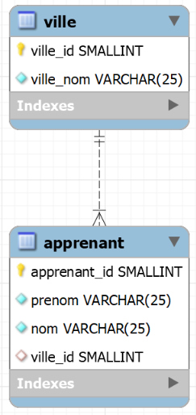
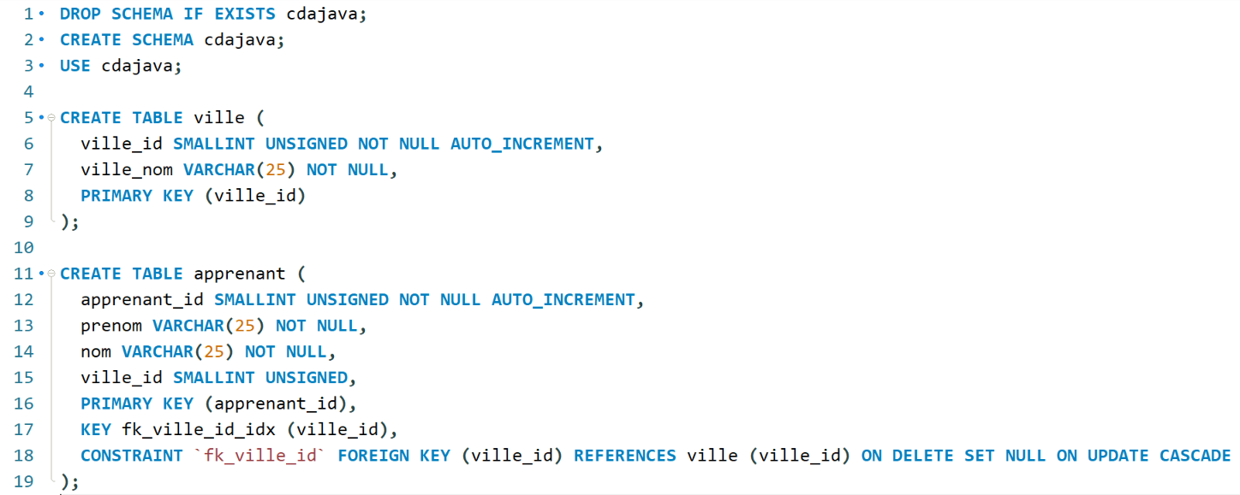
Exemple de code de création de BDD
1-3 Création du schéma/BDD cdajava
5-9 Table ville avec un index, ville_id, en AI et le nom de la ville de taille 25. La clé primaire est ville_id
11-19 Table apprenant avec un index en AI, les champs nom et prénom de taille 25 et l’index ville_id. La clé primaire est apprenant_id. La clé étrangère est ville_id, lié à la référence ville par ville_id. En cas de changement ou de suppression, les évènements s’applique en cascade.

Slide 56
Concevoir une base de données - Cours - COLIBRI Strasbourg

Slide 57
Aide Mémoire
regrouper par informations
repérer les catégories
définir le type des variables
définir les associations
→ MCD
définir les indexs et les clés
→ MLD
MPD et code
Conception Base de Données

Slide 58
Libellé | Type | Taille | Description
nom_sportif | chaîne de caractères | 30 | nom de famille du sportif
prenom_sportif | chaîne de caractères | 30 | prénom du sportif
addresse_sportif | chaîne de caractères | 50 | adresse du sportif
code_postale_sportif | chaîne de caractères | 15 | code postale de l'adresse du sportif
téléphone_sportif | chaîne de caractères | 15 | téléphone du sportif
fax_sportif | chaîne de caractères | 15 | fax du sportif
mail_sportif | chaîne de caractères | 50 | mail du sportif
numéro_dossard | int |  | numéro de dossard du sportif pour la compétition
numéro_licence | chaîne de caractères | 20 | numéro de la licence
club | chaîne de caractères | 50 | nom du club sportif
Médecin_traitant | chaîne de caractères | 50 | nom du médecin traitant
date_certificat_médical | date |  | date
libellé_compétition | chaîne de caractères | 100 | nom de la compétition
date_compétition | date |  | date de la compétition
ville_compétition | chaîne de caractères | 50 | ville de la compétition
nb_épreuves | int |  | nombre d'épreuves
Libellé_épreuve | chaîne de caractères | 100 | intitulé de l'épreuve
types_épreuves | chaîne de caractères | 100 | types d'épreuves
descriptif_épreuve | chaîne de caractères | 100 | description de l'épreuve
distance_épreuves | float |  | distances de l'épreuve
conditions_épreuves | chaîne de caractères | 100 | conditions de l'épreuve
Médecin_traitant chaîne de caractères 50
date_certificat_médical date
Base de données:
fédération de sport
définir
nom_sportif chaîne de caractères 30
prenom_sportif chaîne de caractères 30
addresse_sportif chaîne de caractères 50
code_postale_sportif chaîne de caractères 15
téléphone_sportif chaîne de caractères 15
fax_sportif chaîne de caractères 15
mail_sportif chaîne de caractères 50
définir
numéro_dossard int
libellé_compétition chaîne de caractères 100
date_compétition date
ville_compétition chaîne de caractères 50
nb_épreuves int
Libellé_épreuve chaîne de caractères 100
types_épreuves chaîne de caractères 100
descriptif_épreuve chaîne de caractères 100
distance_épreuves float
conditions_épreuves chaîne de caractères 100
numéro_licence chaîne de caractères 20
club chaîne de caractères 50
définir

Slide 59
Libellé | Type | Taille | Description
nom_sportif | chaîne de caractères | 30 | nom de famille du sportif
prenom_sportif | chaîne de caractères | 30 | prénom du sportif
addresse_sportif | chaîne de caractères | 50 | adresse du sportif
code_postale_sportif | chaîne de caractères | 15 | code postale de l'adresse du sportif
téléphone_sportif | chaîne de caractères | 15 | téléphone du sportif
fax_sportif | chaîne de caractères | 15 | fax du sportif
mail_sportif | chaîne de caractères | 50 | mail du sportif
numéro_dossard | int |  | numéro de dossard du sportif pour la compétition
numéro_licence | chaîne de caractères | 20 | numéro de la licence
club | chaîne de caractères | 50 | nom du club sportif
Médecin_traitant | chaîne de caractères | 50 | nom du médecin traitant
date_certificat_médical | date |  | date
libellé_compétition | chaîne de caractères | 100 | nom de la compétition
date_compétition | date |  | date de la compétition
ville_compétition | chaîne de caractères | 50 | ville de la compétition
nb_épreuves | int |  | nombre d'épreuves
Libellé_épreuve | chaîne de caractères | 100 | intitulé de l'épreuve
types_épreuves | chaîne de caractères | 100 | types d'épreuves
descriptif_épreuve | chaîne de caractères | 100 | description de l'épreuve
distance_épreuves | float |  | distances de l'épreuve
conditions_épreuves | chaîne de caractères | 100 | conditions de l'épreuve
Id_medical int
Medecin_traitant chaîne de caractères 50
date_certificat_medical date
Base de données:
federation_sport
définir
Id_sportif int
nom_sportif chaîne de caractères 30
prenom_sportif chaîne de caractères 30
addresse_sportif chaîne de caractères 50
[
addresse_sportif chaîne de caractères 50
ville chaîne de caractères 50
]
code_postale_sportif chaîne de caractères 15
telephone_sportif chaîne de caractères 15
fax_sportif chaîne de caractères 15
mail_sportif chaîne de caractères 50
définir
Id_competition_sportif int
numero_dossard int
libelle_competition chaîne de caractères 100
date_competition date
ville_competition chaîne de caractères 50
nb_epreuves int
Libelle_epreuve chaîne de caractères 100
types_epreuves chaîne de caractères 100
descriptif_epreuve chaîne de caractères 100
distance_epreuves float
conditions_epreuves chaîne de caractères 100
Id_club int
numero_licence chaîne de caractères 20
club chaîne de caractères 50
[
addresse_club chaîne de caractères 50
ville chaîne de caractères 50
]
définir
on enlève tous les accents

Slide 60
MCD
1,n
VILLE
Id_ville entier
ville chaîne de caractères 50
1,n
MEDICAL
Id_medical entier
date_certificat_medical date
1,1
possède
1,n
possède
1,1
défini
1,1
1,1
consulte
1,n
CODE_POSTAL
Id_code_postal entier
code_postale_sportif chaîne de caractères 15
ADRESSE
Id_adresse entier
adresse_sportif chaîne de caractères 50
1,1
MEDECIN
Id_medecin entier
Medecin_traitant chaîne de caractères 50
1,n
SPORTIF
Id_sportif entier
nom_sportif chaîne de caractères 30
prenom_sportif chaîne de caractères 30
telephone_sportif chaîne de caractères 15
fax_sportif chaîne de caractères 15
mail_sportif chaîne de caractères 50
ADMINISTRATEUR
Id_admin entier
login chaîne de caractères 25
password chaîne de caractères 256
habite à
1,n
double association
1,1
possède
se situe à
1,n
COMPETITION
Id_competition entier
libelle_competition chaîne de caractères 100
date_competition date
ville_competition chaîne de caractères 50
nb_epreuves entier
Libelle_epreuve chaîne de caractères 100
types_epreuves chaîne de caractères 100
descriptif_epreuve chaîne de caractères 100
distance_epreuves flottant
conditions_epreuves chaîne de caractères 100
COMPETITION_SPORTIF
Id_competition_sportif entier
numero_dossard entier
1,1
0,n
CLUB_LICENCE
Id_club_licence entier
numero_licence chaîne de caractères 20
1,n
1,1
participe
défini
1,1
appartient
CLUB
Id_club entier
club chaîne de caractères 50
1,n
1,n

Slide 61
MLD
SPORTIF: Id_sportif, nom_sportif, prenom_sportif, telephone_sportif, fax_sportif, mail_sportif, Id_medical, Id_club_licence, Id_competition_sportif, Id_adresse
MEDICAL: Id_medical, date_certificat_medical, Id_medecin
MEDECIN: Id_medecin, Medecin_traitant
CLUB_LICENCE: Id_club_licence, numero_licence, Id_club
CLUB: Id_club, club
ADRESSE: Id_adresse, adresse_sportif, Id_code_postal
CODE_POSTAL: Id_code_postal, code_postale_sportif
COMPETITION_SPORTIF: Id_competition_sportif, numero_dossard, Id_competition
COMPETITION: Id_competition, numero_dossard, libelle_competition, date_competition, ville_competition, nb_epreuves, Libelle_epreuve, types_epreuves, descriptif_epreuve, distance_epreuves, conditions_epreuves
ADMINISTRATEUR: Id_admin, login, Password
Table
Clé primaire
Clé étrangère

Slide 62
MPD
federation_sport
VILLE
Id_ville int <pk>
ville VARCHAR 50
Id_code_postal int <fk>
MEDICAL
Id_medical int <pk>
date_certificat_medical date
Id_medecin int <fk>
CODE_POSTAL
Id_code_postal int <pk>
code_postale_sportif VARCHAR 15
ADRESSE
Id_adresse int <pk>
adresse_sportif VARCHAR 50
Id_ville int <fk>
MEDECIN
Id_medecin int <pk>
Medecin_traitant VARCHAR 50
SPORTIF
Id_sportif int <pk>
nom_sportif VARCHAR 30
prenom_sportif VARCHAR 30
telephone_sportif VARCHAR 15
fax_sportif VARCHAR 15
mail_sportif VARCHAR 50
Id_medical int <fk>
Id_club_licence int <fk>
Id_competition_sportif int <fk>
Id_adresse int <fk>
ADMINISTRATEUR
Id_admin int <pk>
login VARCHAR 25
password VARCHAR 256
COMPETITION
Id_competition int <pk>
libelle_competition VARCHAR 100
date_competition date
ville_competition VARCHAR 50
nb_epreuves int
Libelle_epreuve VARCHAR 100
types_epreuves VARCHAR 100
descriptif_epreuve VARCHAR 100
distance_epreuves flottant
conditions_epreuves VARCHAR 100
COMPETITION_SPORTIF
Id_competition_sportif int <pk>
numero_dossard int
Id_competition int <fk>
CLUB_LICENCE
Id_club_licence int <pk>
numero_licence VARCHAR 20
Id_club int <fk>
CLUB
Id_club int <pk>
club VARCHAR 50
Id_ville int <fk>

Slide 63
Aller plus loin
Correction_federation_sport.sql
ADRESSE
Id_adresse int <pk>
adresse_sportif VARCHAR 50
Id_ville int <fk>
Rendre plus générale, pas simplement pour le sportif (adresse_sportif → adresse)
COMPETITION
Id_competition int <pk>
libelle_competition VARCHAR 100
date_competition date
ville_competition VARCHAR 50
nb_epreuves int
Libelle_epreuve VARCHAR 100
types_epreuves VARCHAR 100
descriptif_epreuve VARCHAR 100
distance_epreuves flottant
conditions_epreuves VARCHAR 100
Découper la table en sous-table, les épreuves peuvent se répéter sur plusieurs compétitions ainsi que leurs descriptions… idem pour les descriptions et type d’épreuves
Lié l’adresse des épreuves à une autre table car une compétition peut avoir des épreuves dans plusieurs lieux différents.
Que faire de la “distances_epreuves”?

Slide 64
Veilles Techno
ORM (Object Relational Mapping)
Méthodes Http:
get
post
put
patch
delete
ORM et Méthodes Http

